Slide 1
Módulo 4: Capa Física
Materiales del instructor
Introducción a Redes v7.0 (ITN)
Notes:
Programa de la Academia de Redes de Cisco
Introducción a Redes v7.0 (ITN)
Módulo 4: Capa Física

Slide 2
Materiales del instructor – Módulo 4: Guía de planificación.
Esta presentación en PowerPoint se divide en dos partes:
Guía de planificación para el instructor
Información para ayudarlo a familiarizarse con el módulo.
Ayuda didáctica
Presentación de la clase del instructor
Diapositivas opcionales que puede utilizar en el aula
Comienza en la diapositiva n.º 11
Nota: Elimine la Guía de Planificación de esta presentación antes de compartirla con otras personas.
Para obtener ayuda adicional y recursos, diríjase a la página principal del Instructor y a los Recursos del curso. También puede visitar el sitio de desarrollo profesional en netacad.com, la página oficial de Facebook de Cisco Networking Academy o el grupo de Facebook exclusivo para instructores.
Notes:
2

Slide 3
¿Qué esperar en este módulo?
Para facilitar el aprendizaje, las siguientes características dentro de la GUI pueden ser incluidas en este módulo:
Característica | Descripción
Animaciones | Exponer a los alumnos a nuevas habilidades y conceptos.
Videos | Exponer a los alumnos a nuevas habilidades y conceptos.
Verifique su comprensión | Cuestionario por tema en línea para ayudar a los aprendices a medir la comprensión del contenido.
Actividades interactivas | Una variedad de formatos para ayudar a los aprendices a medir la comprensión del contenido.
Verificador de sintaxis | Pequeñas simulaciones que exponen a los estudiantes a la línea de comandos de Cisco para practicar habilidades de configuración.
Actividad de Packet Tracer | Actividades de simulación y modelado diseñadas para explorar, adquirir, reforzar y ampliar habilidades.

Slide 4
¿Qué esperar en este módulo? (cont.)
Para facilitar el aprendizaje, se van a incluir en este módulo las siguientes características:
Característica | Descripción
Actividad de Packet Tracer de Modo Físico | Estas actividades se completan mediante el Packet Tracer de Modo Físico.
Laboratorios prácticos | Laboratorios diseñados para trabajar con equipos físicos.
Actividades de clase | Estos se encuentran en la página Recursos del instructor. Las actividades de clase están diseñadas para facilitar el aprendizaje, la discusión en clase y la colaboración.
Cuestionarios del Módulo | Auto-evaluaciones que integran conceptos y habilidades aprendidas a lo largo de los temas presentados en el módulo.
Descripción del módulo | Resumen breve del contenido del módulo.

Slide 5
Verifique su Conocimiento
Las actividades de "Verifique su conocimiento" están diseñadas para permitir que los estudiantes determinen si están entendiendo el contenido y puedan continuar, o si es necesario un repaso personal.
Las actividades de "Verifique su Conocimiento" no afectan las calificaciones de los alumnos.
No hay diapositivas separadas para estas actividades en el PPT. Se enumeran en el área de notas de la diapositiva que aparece antes de estas actividades.
Notes:
5

Slide 6
Actividades de Packet Tracer de Modo Físico
Estas actividades se completan usando Packet Tracer en Modo Físico.
Están diseñados para emular los laboratorios correspondientes.
Pueden utilizarse en lugar del laboratorio cuando el acceso a equipos físicos no es posible.
Las actividades de Packet Tracer en Modo Físico a menudo no tienen el nivel de estructura que las actividades PT que las preceden inmediatamente.
Notes:
6

Slide 7
Módulo 4: Actividades
¿Qué actividades﻿ están asociadas con este módulo?
N.° de página | Tipo de actividad | Nombre de la actividad | ¿Opcional?
4.1.3 | Verifique su comprensión | Propósito de la capa física | Recomendado
4.2.7 | Verifique su comprensión | Características de la capa física | Recomendado
4.3.6 | Verifique su comprensión | Cableado de cobre | Recomendado
4.4.4 | Actividad | Diagrama de pines del cable | Recomendado
4.5.7 | Verifique su comprensión | Cableado de fibra óptica | Recomendado
4.6.4 | Verifique su comprensión | Medios inalámbricos | Recomendado
4.6.5 | Packet Tracer | Conectar una red cablead y una red LAN inalámbrica | Recomendado
4.6.6 | creación de prototipos | Ver la información de una NIC inalámbrica y cableada | Recomendado
Notes:
7

Slide 8
Módulo 4: Actividades (continuación)
¿Qué actividades﻿ están asociadas con este módulo?
N.° de página | Tipo de actividad | Nombre de la actividad | ¿Opcional?
4.7.1 | Packet Tracer Modo Físico | Exploración de capa física | Recomendado
4.7.2 | Packet Tracer | Conectar la capa física | Recomendado
4.7.4 | Preguntas del módulo | Capa física | Recomendado
Notes:
8

Slide 9
Módulo 4: Mejores prácticas
Antes de enseñar el Módulo #4, el instructor debería:
Revisar las actividades y evaluaciones de este módulo.
Tratar de incluir la mayor cantidad de preguntas que sean posibles, con el fin de mantener a los estudiantes concentrados durante la presentación.
Tema 4.1
Pregunte a los estudiantes o tenga un debate en clase
¿Qué tipo de conexión física usan en su hogar o trabajo?
¿Ha notado alguna vez la variedad de conexiones físicas que se utilizan en un entorno empresarial típico?
Tema 4.2
Pregunte a los estudiantes o tenga un debate en clase
¿Puede pensar en escenarios fuera de la red donde los estándares físicos son críticos para el éxito?
Describa una ocasión en la que experimentó personalmente la diferencia entre el rendimiento y el Goodput
Notes:
9

Slide 10
Módulo 4: Buenas prácticas (Continuación)
Tema 4.3
Pregunte a los estudiantes o tenga un debate en clase
¿Qué tipo de cosas crees que generarán EMI o RFI que podrían tener un efecto en UTP?
¿Por qué crees que el cobre es el conductor de elección?
Tema 4.4
Pregunte a los estudiantes o tenga un debate en clase
¿Qué pasaría si intentara usar un cable que se terminó usando diferentes estándares en cada extremo?
¿Qué es lo que hace que las categorías más altas numeradas de alambre de cobre sean mejores?
Tema 4.5
Pregunte a los estudiantes o tenga un debate en clase
¿Alguna vez has visto o tratado con una conexión de fibra óptica?
Si está disponible, pase alrededor de algunos cables de conexión de fibra óptica con diferentes conectores.
Tema 4.6
Pregunte a los estudiantes o tenga un debate en clase
¿Alguna vez ha utilizado un dispositivo inalámbrico que no sea Wi-Fi 802.11?
Notes:
10

Slide 11
Módulo 4: Capa Física
Introducción a Redes v7.0 (ITN)
Notes:
Programa de la Academia de Redes de Cisco
Introducción a Redes v7.0 (ITN)
Módulo 4: Capa Física

Slide 12
Objetivos del módul
Título del módulo: Capa física
Objetivo del módulo: explicar cómo los protocolos de capa física, los servicios y los medios de red admiten las comunicaciones a través de las redes de datos.
Título del tema | Objetivo del tema
Propósito de la capa física | Describa el propósito y las funciones de la capa física en la red.
Características de la capa física | Describa las características de la capa física.
Cableado de cobre | Identifique las características básicas del cableado de cobre.
Cableado UTP | Explique cómo se utiliza el cable UTP en las redes Ethernet.
Cableado de fibra óptica | Describir el cableado de fibra óptica y sus ventajas principales sobre otros medios.
Medios inalámbricos | Conecte dispositivos utilizando medios conectados por cable e inalámbricos.
Notes:
12
4- Capa física
4.0.2- ¿Qué aprenderé a hacer en este módulo?

Slide 13
4.1 Propósito de la capa física
Notes:
4- Capa física
4.1- Propósito de la capa física

Slide 14
Propósito de la capa física La conexión física
Antes de que pueda ocurrir cualquier comunicación de red, se debe establecer una conexión física a una red local.
Esta conexión puede ser cableada o inalámbrica, dependiendo de la configuración de la red.
Esto generalmente se aplica si usted está considerando una oficina corporativa o una casa.
Una tarjeta de interfaz de red (NIC) conecta un dispositivo a la red.
Algunos dispositivos pueden tener una sola NIC, mientras que otros pueden tener varias NIC (por ejemplo, cableadas y/o inalámbricas).
No todas las conexiones físicas ofrecen el mismo nivel de rendimiento.
Notes:
4 - Capa física
4.1 – Propósito de la capa física
4.1.1 - La conexión física

Slide 15
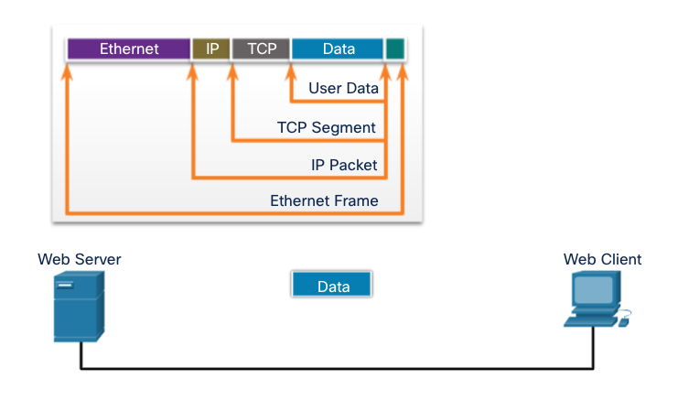
Propósito de la capa física La capa física
Transporta bits a través de los medios de red
Acepta una trama completa de la capa de enlace de datos y la codifica como una serie de señales que se transmiten a los medios locales.
Este es el último paso en el proceso de encapsulación.
El siguiente dispositivo en la ruta al destino recibe los bits y vuelve a encapsular el marco, luego decide qué hacer con él.
Notes:
4 - Capa física
4.1 – Propósito de la capa física
4.1.2 - La capa física
4.1.3 — Verifique su conocimiento — Propósito de la capa física

Slide 16
4.2 Características de la capa física
Notes:
4 - Capa física
4.2 - Características de la capa física

Slide 17
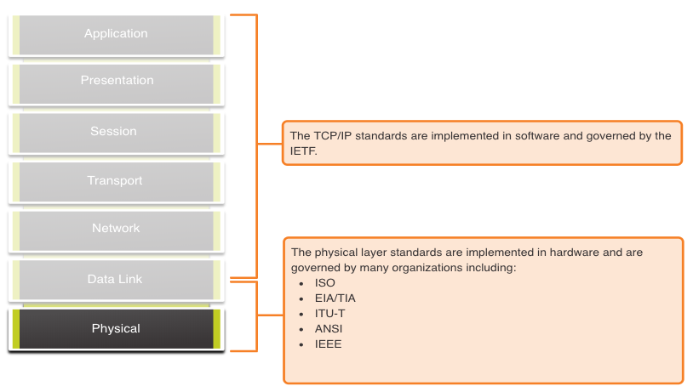
Características de la capa física Estándares de la capa física
Notes:
4 - Capa física
4.2 – Características de la capa física
4.2.1 – Estándares de la capa física

Slide 18
Características de la capa física Componentes físicos
Los estándares de capa física abordan tres áreas funcionales:
Componentes físicos
Codificación
Señalización
Los componentes físicos son los dispositivos de hardware, medios y otros conectores que transmiten las señales que representan los bits.
Los componentes de hardware como NIC, interfaces y conectores, materiales de cable y diseños de cable están especificados en estándares asociados con la capa física.
Notes:
4 - Capa física
4.2 – Características de la capa física
4.2.2 - Componentes físicos

Slide 19
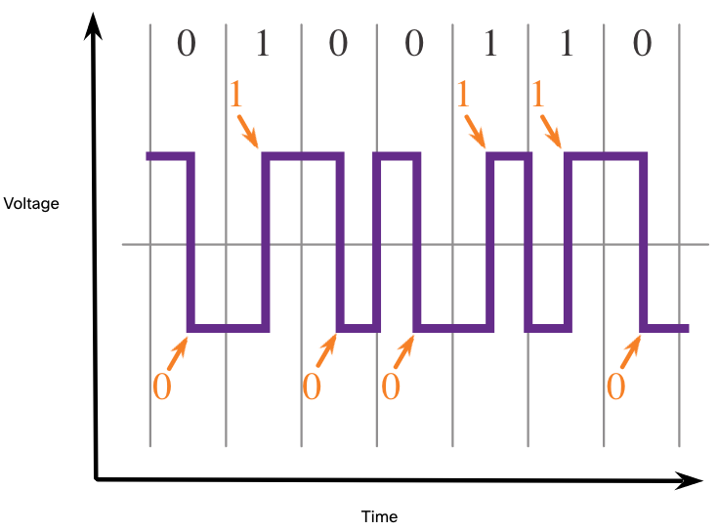
Características de la capa física Codificación
La codificación convierte la secuencia de bits en un formato reconocible por el siguiente dispositivo en la ruta de red.
Esta 'codificación' proporciona patrones predecibles que pueden ser reconocidos por el siguiente dispositivo.
Ejemplos de métodos de codificación incluyen Manchester (que se muestra en la figura), 4B/5B y 8B/10B.
Notes:
4 - Capa física
4.2 – Características de la capa física
4.2.3 — Codificación

Slide 20
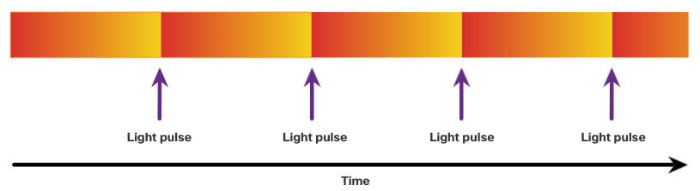
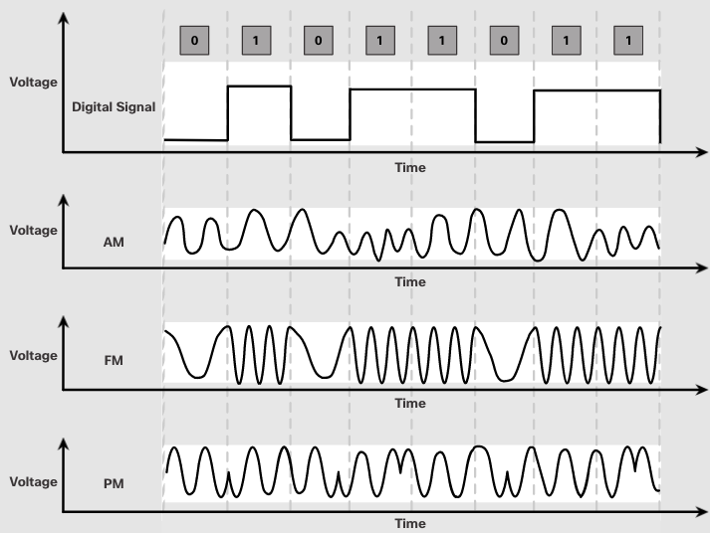
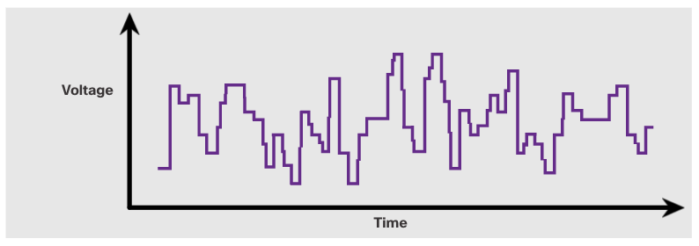
Características de la capa física Señalización
El método de señalización es cómo se representan los valores de bits, «1» y «0» en el medio físico.
El método de señalización variará en función del tipo de medio que se utilice.
Pulsos de luz sobre cable de fibra óptica
Señales eléctricas sobre cable de cobre
Señales de microondas sobre inalámbrico
Notes:
4 - Capa física
4.2 – Características de la capa física
4.2.4 — Señalización

Slide 21
Características de la capa física Ancho de banda
El ancho de banda es la capacidad a la que un medio puede transportar datos.
El ancho de banda digital mide la cantidad de datos que pueden fluir de un lugar a otro en un período de tiempo determinado; cuántos bits se pueden transmitir en un segundo.
Las propiedades de los medios físicos, las tecnologías actuales y las leyes de la física juegan un papel en la determinación del ancho de banda disponible.
Unidad de ancho de banda | Abreviatura | Equivalencia
Bits por segundo | bps | 1 bps = unidad fundamental de ancho de banda
Kilobits por segundo | Kbps | 1 Kbps = 1,000 bps = 10³ bps
Megabits por segundo | Mbps | 1 Mbps = 1,000,000 bps = 10⁶ bps
Gigabits por segundo | Gbps | 1 Gbps – 1,000,000,000 bps = 10⁹ bps
Terabits por segundo | Tbps | 1 Tbps = 1,000,000,000,000 bps = 10¹² bps
Notes:
4 - Capa física
4.2 – Características de la capa física
4.2.5 — Ancho de banda

Slide 22
Características de la capa física Terminología de ancho de banda
Latencia
Cantidad de tiempo, incluidos los retrasos, para que los datos viajan de un punto a otro
Rendimiento
La medida de la transferencia de bits a través de los medios durante un período de tiempo determinado
Capacidad de transferencia útil
La medida de los datos utilizables transferidos durante un período de tiempo determinado
Goodput = Rendimiento - sobrecarga de tráfico
Notes:
4 - Capa física
4.2 – Características de la capa física
4.2.6 — Terminología del ancho de banda
4.2.7 Verifique su comprensión - Características de la capa física

Slide 23
4.3 Cableado de cobre
Notes:
4 - Capa física
4.3 - Cableado de cobre

Slide 24
Cableado de cobre Características del cableado de cobre
El cableado de cobre es el tipo más común de cableado utilizado en las redes hoy en día. Es económico, fácil de instalar y tiene baja resistencia al flujo de corriente eléctrica.
Limitaciones:
Atenuación: cuanto más tiempo tengan que viajar las señales eléctricas, más débiles se vuelven.
La señal eléctrica es susceptible a la interferencia de dos fuentes, que pueden distorsionar y dañar las señales de datos (Interferencia Electromagnética (EMI) e Interferencia de Radiofrecuencia (RFI) y Crosstalk).
Mitigación
El estricto cumplimiento de los límites de longitud del cable mitigará la atenuación.
Algunos tipos de cable de cobre mitigan EMI y RFI mediante el uso de blindaje metálico y conexión a tierra.
Algunos tipos de cable de cobre mitigan la diafonía girando cables de par de circuitos opuestos juntos.
Notes:
4 - Capa física
4.3 - Cableado de cobre
4.3.1 Características del cableado de cobre

Slide 25
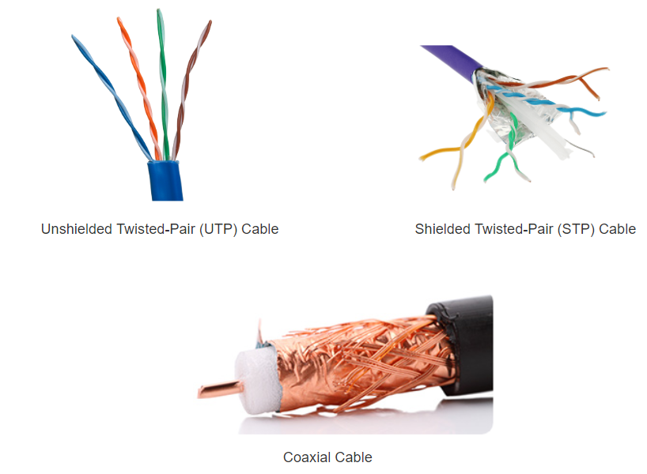
Cableado de cobre Tipos de cableado de cobre
Notes:
4 - Capa física
4.3 - Cableado de cobre
4.3.2 — Tipos de cableado de cobre

Slide 26
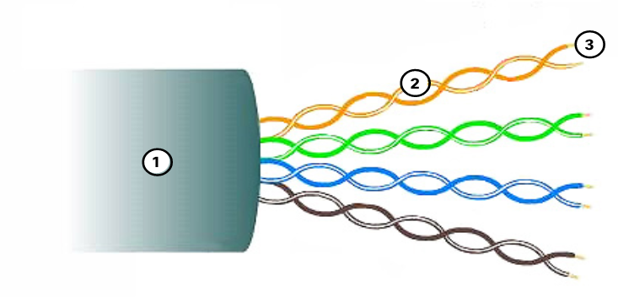
Cableado de cobre Par trenzado sin blindaje (UTP)
UTP es el medio de red más común.
Terminado con conectores RJ-45
Interconecta hosts con dispositivos de red intermediarios.
Características clave de UTP
La cubierta exterior protege los cables de cobre del daño físico.
Los pares trenzados protegen la señal de interferencia.
El aislamiento de plástico codificado por colores aísla eléctricamente los cables entre sí e identifica cada par.
Notes:
4 - Capa física
4.3 - Cableado de cobre
4.3.3 - Par trenzado sin blindaje (UTP)

Slide 27
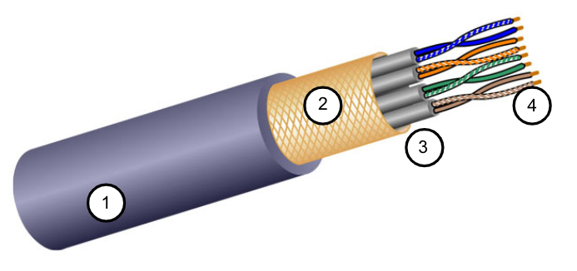
Cableado de cobre Par trenzado blindado (STP)
Mejor protección contra el ruido que UTP
Más caro que UTP
Más difícil de instalar que UTP
Terminado con conectores RJ-45
Interconecta hosts con dispositivos de red intermediarios.
Características clave de STP
La cubierta exterior protege los cables de cobre del daño físico.
El escudo trenzado o de lámina proporciona protección EMI/RFI.
El escudo de aluminio para cada par de cables proporciona protección EMI/RFI
El aislamiento de plástico codificado por colores aísla eléctricamente los cables entre sí e identifica cada par
Notes:
4 - Capa física
4.3 - Cableado de cobre
4.3.4 — Par trenzado blindado (STP)

Slide 28
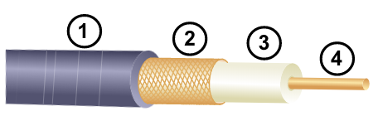
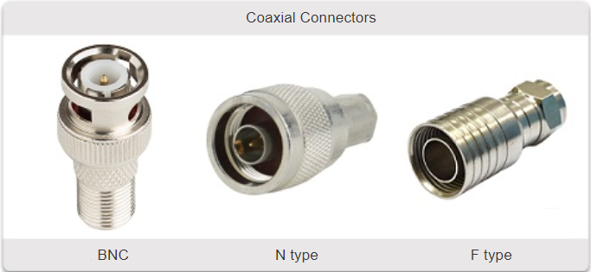
Cableado de cobre Cable coaxial
Consiste en lo siguiente:
Cubierta de cable exterior para evitar daños físicos menores
Una trenza de cobre tejida, o lámina metálica, actúa como el segundo cable en el circuito y como un escudo para el conductor interno.
Una capa de aislamiento de plástico flexible
Se utiliza un conductor de cobre para transmitir las señales electrónicas.
Existen diferentes tipos de conectores con cable coaxial.
De uso general en las siguientes situaciones:
Instalaciones inalámbricas: -conecte antenas a dispositivos inalámbricos
Instalaciones de Internet por cable - cableado de las instalaciones del cliente
Notes:
4 - Capa física
4.3 - Cableado de cobre
4.3.5 - Cable coaxial
4.3.6 Verifique su conocimiento — Cableado de cobre

Slide 29
4.4 Cableado UTP
Notes:
4-Capa Física
4.4 - Cableado UTP

Slide 30
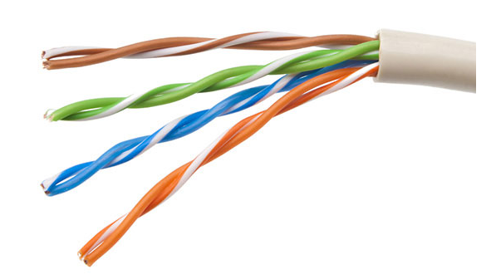
Cableado UTP Propiedades del cableado UTP
UTP tiene cuatro pares de alambres de cobre codificados por colores trenzados y encerrados en una funda de plástico flexible. No se utiliza blindaje. UTP se basa en las siguientes propiedades para limitar la diafonía:
Cancelación - Cada cable en un par de cables utiliza polaridad opuesta. Un cable es negativo, el otro es positivo. Están retorcidos juntos y los campos magnéticos efectivamente se cancelan entre sí y fuera de EMI/RFI.
Variación en giros por pie en cada cable: cada cable se tuerce una cantidad diferente, lo que ayuda a evitar la diapasón entre los cables en el cable.
Notes:
4 - Capa física
4.4 - Cableado UTP
4.4.1 – Propiedades del cableado UTP

Slide 31
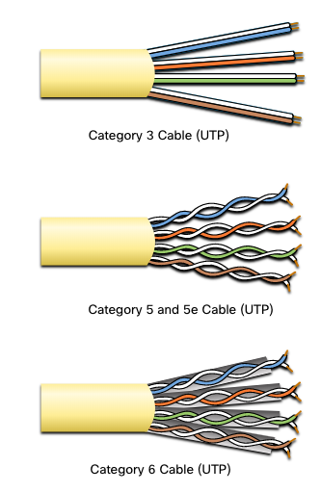
Cableado UTP Estándares y conectores de cableado UTP
Los estándares para UTP son establecidos por la TIA/EIA. TIA/EIA-568 estandariza elementos como:
Tipos de cables
Longitudes de cable
Conectores
Terminación del cable
Métodos de prueba
Los estándares eléctricos para el cableado de cobre son establecidos por el IEEE, que calientan el cable de acuerdo con su rendimiento. Entre los ejemplos, se encuentran los siguientes:
Categoría 3
Categoría 5 y 5e
Categoría 6
Notes:
4 - Capa física
4.4 - Cableado UTP
4.4.2 - Conectores y Estándares de Cableado UTP

Slide 32
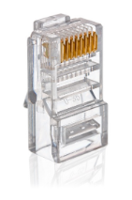
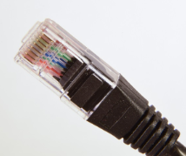
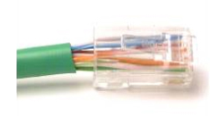
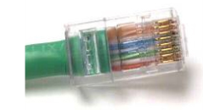
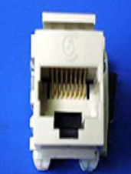
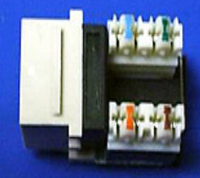
Cableado UTP Estándares y conectores de cableado UTP (Cont.)
Conector RJ-45
Cable UTP mal terminado
Cable UTP correctamente terminado
Enchufe RJ-45
Notes:
4 - Capa física
4.4 - Cableado UTP
4.4.2 — Conectores y Estándares de Cableado UTP

Slide 33
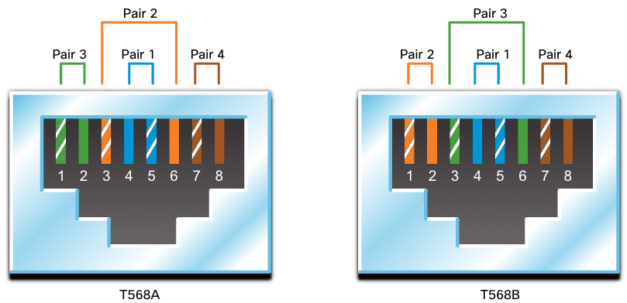
Cableado UTP Directo y Crossover Cables UTP
Tipo de cable | Estándar | Aplicación
Cable directo de Ethernet | Ambos extremos T568A o T568B | Host a dispositivo de red
Ethernet Crossover * | Un extremo T568A, otro extremo T568B. | Host a host, conmutador a conmutador, enrutador a enrutador
* Considerado heredado debido a que la mayoría de las NIC utilizan Auto-MDIX para detectar el tipo de cable y la conexión completa
De consola | Propiedad exclusiva de Cisco | Puerto serie del host al puerto del router o de la consola del conmutador, mediante un adaptador
Notes:
4 - Capa física
4.4 - Cableado UTP
4.4.3 - Cables UTP directos y cruzados
4.4.4 - Actividad - Pinouts de cable

Slide 34
4.5 Cableado de fibra óptica
Notes:
4- capa física
4.5 - Cableado de fibra óptica

Slide 35
Cableado de fibra óptica Propiedades del cableado de fibra óptica
No es tan común como UTP debido al gasto involucrado
Ideal para algunos escenarios de redes
Propiedades del cableado de fibra óptica
Menos susceptible a la atenuación y completamente inmune a la EMI/RFI
Hecho de hebras flexibles y extremadamente finas de vidrio muy puro.
Utiliza un láser o LED para codificar bits como pulsos de luz
El cable de fibra óptica actúa como una guía de onda para transmitir luz entre los dos extremos con una mínima pérdida de señal.
Notes:
4 - Capa física
4.5 - Cableado de fibra óptica
4.5.1 - Propiedades del cableado de fibra óptica

Slide 36
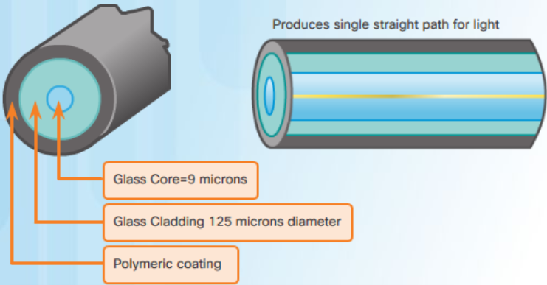
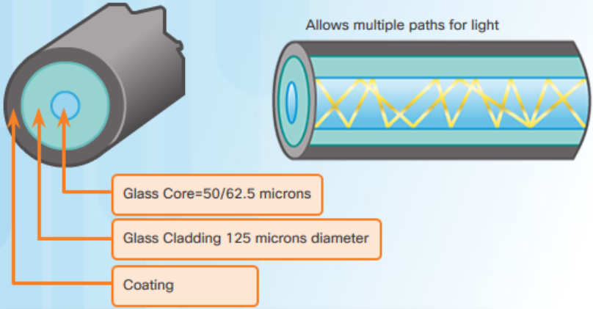
Cableado de fibra óptica Tipos de medios de fibra
Fibra monomodo
Fibra de modos múltiples
Núcleo muy pequeño
Utiliza costosos láseres.
Aplicaciones de larga distancia
Núcleo más grande
Utiliza LED menos caros.
Los LEDs transmiten en diferentes ángulos
Hasta 10 Gbps más de 550 metros
La dispersión se refiere a la extensión de los pulsos de luz con el tiempo. El aumento de la dispersión significa una mayor pérdida de la intensidad de la señal. MMF tiene mayor dispersión que SMF, con una distancia máxima de cable para MMF es de 550 metros.
Notes:
4 - Capa física
4.5 - Cableado de fibra óptica
4.5.2 – Tipos de medios de fibra óptica

Slide 37
Cableado de fibra óptica Uso de cableado de fibra óptica
En la actualidad, el cableado de fibra óptica se utiliza en cuatro tipos de industrias:
Redes empresariales: -se utilizan para aplicaciones de cableado backbone y dispositivos de infraestructura de interconexión
Fibra hasta el hogar (FTTH): -se utiliza para proporcionar servicios de banda ancha siempre activos a hogares y pequeñas empresas
Redes de larga distancia:-utilizadas por proveedores de servicios para conectar países y ciudades
Redes de cable submarino:-se utilizan para proporcionar soluciones confiables de alta velocidad y alta capacidad capaces de sobrevivir en entornos submarinos hostiles a distancias transoceánicas.
En este curso, nos centraremos en el uso de la fibra óptica en el nivel de empresa.
Notes:
4 - Capa física
4.5 - Cableado de fibra óptica
4.5.3 - Uso del cableado de fibra óptica

Slide 38
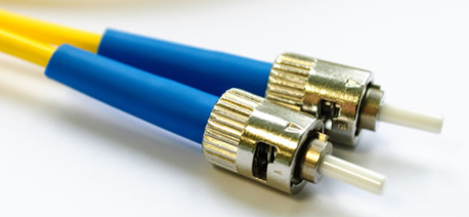
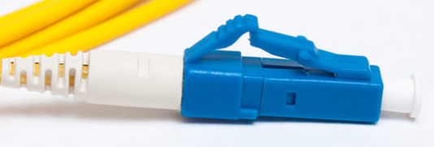
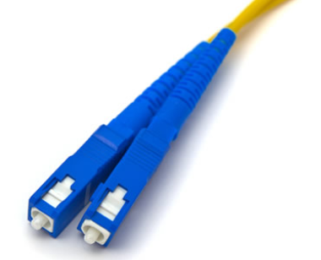
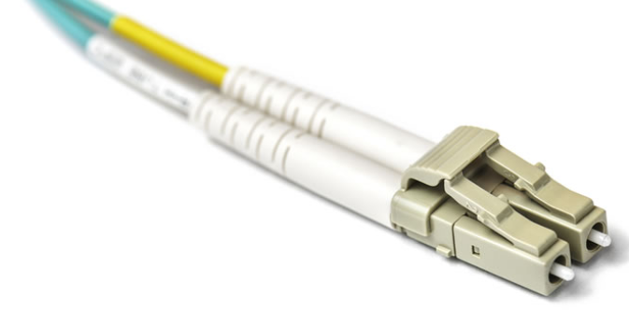
Cableado de fibra óptica Conectores de fibra óptica
Conectores de punta directa (ST)
Conectores Lucent (LC) simplex
Conectores suscriptor (SC)
Conectores LC multimodo dúplex
Notes:
4 - Capa física
4.5 - Cableado de fibra óptica
4.5.4 - Conectores de fibra óptica

Slide 39
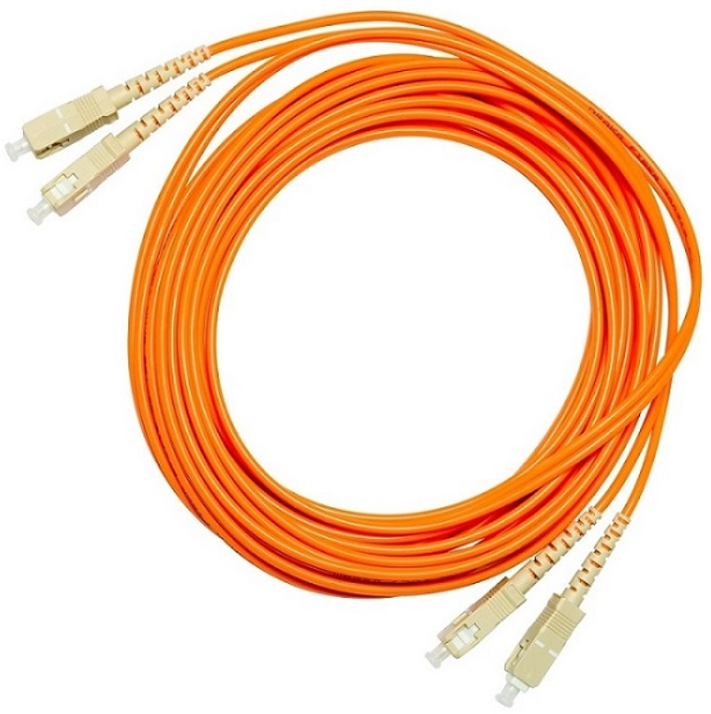
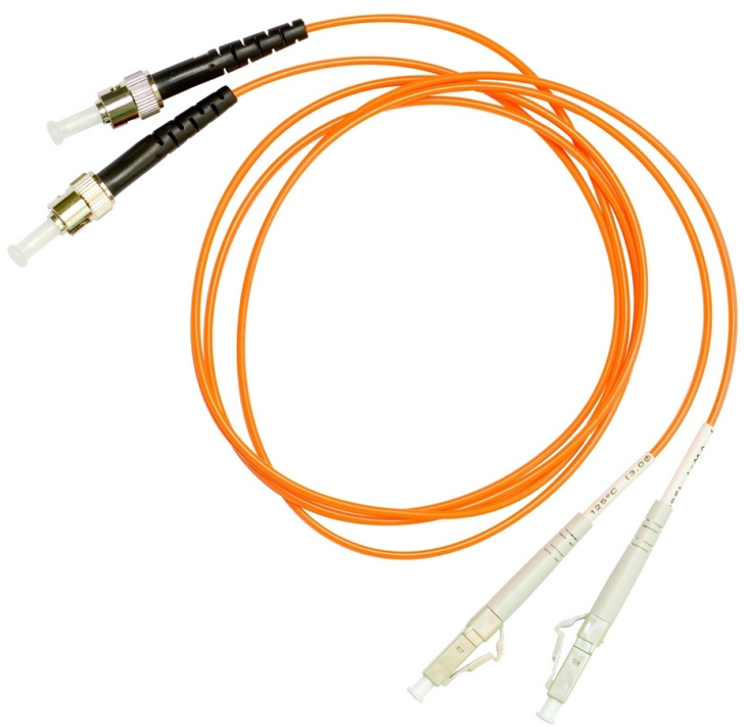
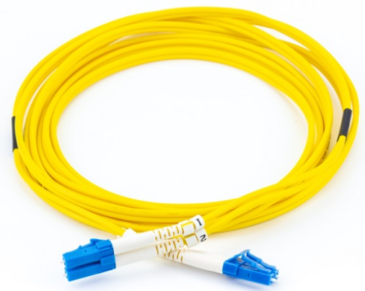
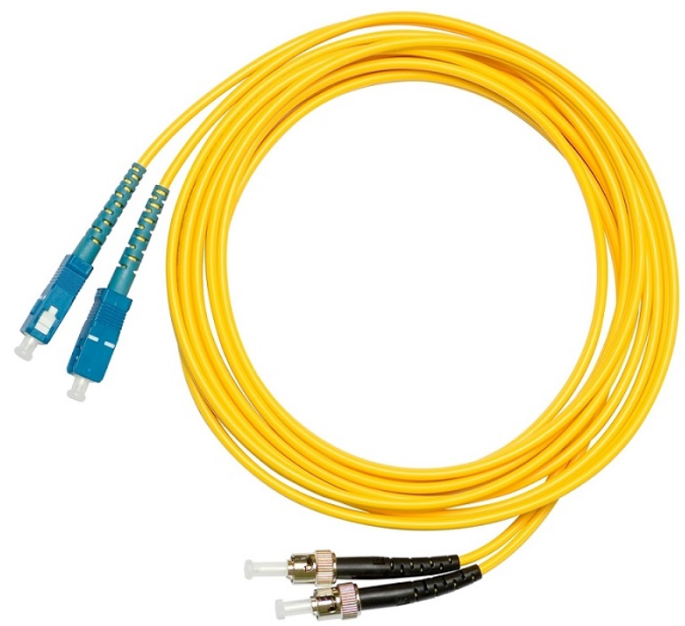
Cableado de fibra óptica Cordones de conexión de fibra
Cable de conexión SC-SC MM
Cable de conexión LC-LC SM
Cable de conexión MM ST-LC
Cable de conexión ST-SC SM
Una cubierta amarilla es para cables de fibra monomodo y naranja (o aqua) para cables de fibra multimodo..
Notes:
4 - Capa física
4.5 - Cableado de fibra óptica
4.5.5 - Cables de conexión de fibra

Slide 40
Cableado de fibra óptica Fibra versus cobre
La fibra óptica se utiliza principalmente como cableado de red troncal para alto tráfico, punto a punto
conexiones entre instalaciones de distribución de datos y para la interconexión de edificios
en campus multiedificantes.
Cuestiones de implementación | Cableado UTP | Cableado de fibra óptica
Ancho de banda soportado | 10 Mb/s - 10 Gb/s | 10 Mb/s - 100 Gb/s
Distancia | Relativamente corta (de 1 a 100 metros) | Relativamente largo (1 - 100,000 metros)
Inmunidad a EMI y RFI | Baja | Alta (Totalmente inmune)
Inmunidad a peligros eléctricos | Baja | Alta (Totalmente inmune)
Costos de medios y conectores | Más bajo | Más alto
Se necesitan habilidades de instalación | Más bajo | Más alto
Precauciones de seguridad | Más bajo | Más alto
Notes:
4 - Capa física
4.5 - Cableado de fibra óptica
4.5.6 – Comparación entre fibra óptica y cobre
4.5.7 — Verifique su conocimiento — Cableado de fibra óptica

Slide 41
4.6 Medios inalámbricos
Notes:
4 - Capa física
4.6 - Medios inalámbricos

Slide 42
Medio inalámbricos Propiedades de medios inalámbricos
Transporta señales electromagnéticas que representan dígitos binarios usando frecuencias de radio o microondas. Esto proporciona la mejor opción de movilidad. Los números de conexión inalámbrica siguen aumentando.
Algunas de las limitaciones de la tecnología inalámbrica:
Área de cobertura : la cobertura efectiva puede verse afectada significativamente por las características físicas de la ubicación de despliegue.
Interferencia : la conexión inalámbrica es susceptible a interferencias y puede ser interrumpida por muchos dispositivos comunes.
Seguridad: la cobertura de comunicación inalámbrica no requiere acceso a una cadena física de medios, por lo que cualquiera puede acceder a la transmisión.
Las WLAN de medio compartido funcionan en semidúplex, lo que significa que solo un dispositivo puede enviar o recibir a la vez. Muchos usuarios que acceden a la WLAN simultáneamente resultan en un ancho de banda reducido para cada usuario.
Notes:
4 - Capa física
4.6 - Medios inalámbricos
4.6.1 – Propiedades de los medios inalámbricos

Slide 43
Medios inalámbricos Tipos de medios inalámbricos
Los estándares de la industria IEEE y de telecomunicaciones para comunicaciones de datos inalámbricas
cubren tanto el vínculo de datos como las capas físicas. En cada uno de estos estándares, las especificaciones
de la capa física dictan:
Métodos de codificación de datos a señales de radio
Frecuencia e intensidad de la transmisión
Requisitos de recepción y decodificación de señales
Diseño y construcción de antenas
Estándares inalámbricos:
Wi-Fi (IEEE 802.11) - Tecnología de LAN inalámbrica (WLAN)
Bluetooth (IEEE 802.15) - Estándar de red inalámbrica de área personal (WPAN)
WiMAX (IEEE 802.16) : utiliza una topología punto a multipunto para proporcionar acceso inalámbrico de banda ancha
Zigbee (IEEE 802.15.4) - Comunicaciones de baja velocidad de datos y bajo consumo de energía, principalmente para aplicaciones de Internet de las cosas (IoT)
Notes:
4 - Capa física
4.6 - Medios inalámbricos
4.6.2 - Tipos de medios inalámbricos

Slide 44
Medios inalámbricos LAN inalámbrica
En general, una LAN inalámbrica (WLAN) requiere los siguientes dispositivos:
Punto de Acceso Inalámbrico (AP): - concentra las señales inalámbricas de los usuarios y conéctese a la infraestructura de red basada en cobre existente
Adaptadores NIC inalámbricos: - brindan capacidad de comunicaciones inalámbricas a los hosts de red
Hay una serie de estándares WLAN. Al comprar equipos WLAN, asegúrese de compatibilidad e interoperabilidad.
Los administradores de red deben desarrollar y aplicar políticas y procesos de seguridad estrictos para proteger las WLAN del acceso no autorizado y los daños.
Notes:
4 - Capa física
4.6 - Medios inalámbricos
4.6.3 - LAN inalámbrica
4.6.4 — Verifique su conocimiento — Medios inalámbricos

Slide 45
Medios inalámbricos Packet Tracer: conecte una LAN alámbrica e inalámbrica
En este Packet Tracer, hará lo siguiente:
Conectarse a la nube
Conectar un enrutador
Conectar los dispositivos restantes
Verificar las conexiones
Examinar la topología física
Notes:
4 - Capa física
4.6 - Medios inalámbricos
4.6.5 - Packet Tracer - Conecte una LAN cableada e inalámbrica

Slide 46
Medios inalámbricos Laboratorio - Ver información de NIC cableada e inalámbrica
En esta práctica de laboratorio se cumplirán los siguientes objetivos:
Identificar y trabajar con NIC de PC
Identificar y utilizar los íconos de red de la bandeja del sistema
Notes:
4 - Capa física
4.6 - Medios inalámbricos
4.6.6 - Laboratorio - Ver información de NIC con cable e inalámbrica

Slide 47
4.7 - Módulo de práctica y cuestionario
Notes:
4 - Capa física
4.7- Módulo de práctica y cuestionario

Slide 48
Práctica del módulo y quiz Packet Tracer — Exploración de capa física — Modo físico
En este Packet Tracer Modo Físico (PTPM), completará lo siguiente:
Examinar información de direcciones IP locales
Rastrear la ruta entre el origen y el destino
Notes:
4 - Capa física
4.7 – Práctica del módulo y cuestionario
4.7.1 — Packet Tracer Modo Físico

Slide 49
Módulo práctica y cuestionario Packet Tracer — Conectar la Capa Física
En este Packet Tracer, hará lo siguiente:
Identificar las características físicas de los dispositivos de interconexión de redes
Seleccionar los módulos correctos para la conectividad
Conectar los dispositivos
Verificar conectividad
Notes:
4 - Capa física
4.7 – Práctica del módulo y cuestionario
4.7.2 — Packet Tracer — Conectar la capa física

Slide 50
Práctica del Módulo y Cuestionario ¿Qué aprendí en este módulo?
Antes de que pueda ocurrir cualquier comunicación de red, se debe establecer una conexión física a una red local, ya sea cableada o inalámbrica.
La capa física consta de circuitos electrónicos, medios y conectores desarrollados por ingenieros.
Los estándares de la capa física abordan tres áreas funcionales: componentes físicos, codificación y señalización.
Tres tipos de cableado de cobre son: UTP, STP y cable coaxial (coaxial).
El cableado UTP cumple con los estándares establecidos en conjunto por la TIA/EIA. El Instituto de Ingenieros Eléctricos y Electrónicos (IEEE) define las características eléctricas del cableado de cobre.
Los principales tipos de cables que se obtienen mediante el uso de convenciones de cableado específicas son Ethernet Strait-through y Ethernet Crossover.
Notes:
4 - Capa física
4.7 – Práctica del módulo y cuestionario
4.7.3 – Que aprendió en este módulo?

Slide 51
Práctica del módulo y cuestionario ¿Qué aprendí en este módulo(Cont.)?
El cable de fibra óptica transmite datos a través de distancias más extensas y a anchos de banda mayores que cualquier otro medio de red.
Hay cuatro tipos de conectores de fibra óptica: ST, SC, LC y LC multimodo dúplex.
Los cables de conexión de fibra óptica incluyen SC-SC multimodo, LC-LC monomodo, ST-LC multimodo y SC-ST monomodo.
Los medios inalámbricos transportan señales electromagnéticas que representan los dígitos binarios de las comunicaciones de datos mediante frecuencias de radio y de microondas. La tecnología inalámbrica tiene algunas limitaciones, como el área de cobertura, las interferencias, la seguridad y los problemas que se producen con cualquier medio compartido.
Los estándares inalámbricos incluyen los siguientes: Wi-Fi (IEEE 802.11), Bluetooth (IEEE 802.15), WiMAX (IEEE 802.16) y Zigbee (IEEE 802.15.4).
LAN inalámbrica (WLAN) requiere un AP inalámbrico y adaptadores NIC inalámbricos.
Notes:
4 - Capa física
4.7 – Práctica del módulo y cuestionario
4.7.3 – Que aprendió en este módulo?

Slide 52
Módulo 4: Capa Física Nuevos términos y comandos
Asociación de las Industrias de las Telecomunicaciones (TIA) y Asociación de Industrias Electrónicas (EIA) latencia throughput goodput Interferencia electromagnética (EMI) Interferencia de radiofrecuencia (RFI) Interferencia Unshielded Twisted Pair (UTP) Shielded Twisted Pair (STP) Cable coaxial RJ-45 de eco de línea TIA/EIA-568 | Cable directo de Ethernet Ethernet crossover Rollover Fibra óptica monomodo (SMF) Multimode (MMF) Straight-tip (ST) Connectors Conectores suscriptor (SC) Conectores Lucent (LC) simplex Conectores LC multimodo dúplex Bluetooth (IEEE 802.15) WiMAX (IEEE 802.16) Zigbee (IEEE 802.15.4) Punto de acceso (AP) inalámbrico

